Slide 1
Universidade Estadual da Paraíba
Centro de Ciências e Tecnologia - CCT
Departamento de Computação
Curso de Ciência da Computação
Disciplina: Compiladores
Análise Sintática
Professora: Kézia de Vasconcelos Oliveira Dantas
kezia.vasconcelos@gmail.com

Slide 2
Analisador Sintático
Recebe uma sequência de tokens do analisador léxico e determina se a string pode ser gerada através da gramática da linguagem fonte
Se o programa estiver bem formado, o analisador constrói uma árvore de derivação
É esperado que ele reporte os erros de uma maneira inteligível
Deve se recuperar de erros comuns, continuando a processar a entrada

Slide 3
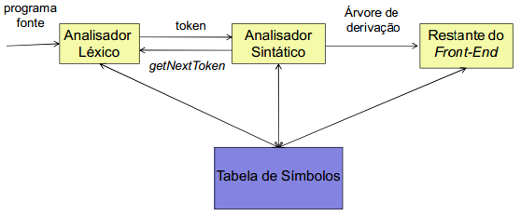
Papel do Analisador Sintático

Slide 4
O Papel do Analisador Sintático
Na prática existem diversas tarefas que poderiam ser conduzidas durante a análise sintática:
  Coletar informações sobre os tokens na tabela de símbolos
  Verificação de tipos
  Geração de código intermediário
  Todas essas atividades estão reunidas na caixa “Restante do Front-End”

Slide 5
Sintaxe de uma Linguagem
Define as construções estruturalmente válidas de uma linguagem
“Fez parsing corretamente” = A sintaxe está correta
  Observação: O programa pode ainda...
    não passar na checagem de tipos
    ou (de forma mais geral) conter erros

Slide 6
Sintaxe de uma Linguagem de Programação
ERs são boas para definir a estrutura léxica de maneira declarativa
Não são “poderosas” o suficiente para conseguir definir declarativamente a estrutura sintática de linguagens de programação

Slide 7
Sintaxe de uma Linguagem de Programação
Exemplo de ER usando abreviações:
  digits = [0-9]⁺
  sum = (digits “+”)* digits
  definem somas da forma 28+301+9
Como isso é implementado?
  O analisador léxico substitui as abreviações antes de traduzir para um autômato finito
  sum = ([0-9]⁺ “+” ) * [0-9]⁺

Slide 8
Sintaxe de uma Linguagem de Programação
É possível usar a mesma ideia para definir uma linguagem para expressões que tenham parênteses balanceados?
  (1+(245+2))
Tentativa:
  digits = [0-9]⁺
  sum = expr “+” expr
  expr = “(“ sum “)” | digits

Slide 9
Sintaxe de uma Linguagem de Programação
O analisador léxico substituiria sum em expr:
  expr = “(“ expr “+” expr “)” | digits
  Depois substituiria expr no próprio expr:
  expr = “(“ (“(“ expr “+” expr “)” | digits )“+” expr “)” | digits
Continua tendo expr’s do lado direito!

Slide 10
Sintaxe de uma Linguagem de Programação
As abreviações não acrescentam a ERs o poder de expressar recursão
É isso que precisamos para expressar a recursão mútua entre sum e expr
E também para expressar a sintaxe de linguagens de programação

Slide 11
Solução
Gramáticas livre de contexto
  Reconhecimento realizado por autômatos finitos equipados com uma pilha
  Reconhecimento realizado por algoritmos recursivos descendentes

Slide 12
Gramáticas
  O uso de gramáticas traz vantagens para projetistas de linguagens e escritores de compiladores pelas seguintes razões:
  Uma gramática dá uma especificação sintática precisa de uma LP
  Para certas classes de gramáticas, pode-se automatizar o processo de construção do analisador sintático e o gerador automático pode revelar certas ambiguidades sintáticas da LP difíceis de serem detectadas pelo escritor do compilador
  Uma gramática bem projetada dá estrutura à uma LP, o que facilita a compilação e a detecção de erros de programas fonte
  Novas construções sintáticas que surgem com a evolução de uma LP podem ser incorporadas mais facilmente à linguagem se seu compilador tem uma implementação baseada em uma descrição gramatical

Slide 13
Gramáticas
Descrevem a sintaxe das construções de uma linguagem de programação, como expressões e comandos
Exemplo:
  A estrutura do comando condicional:
    stmt → if (expr) stmt else stmt
    stmt representa comandos
    expr representa expressões

Slide 14
Gramáticas Livre de Contexto
Formalmente, uma gramática livre de contexto possui quatro componentes:
  Elementos terminais: símbolos do alfabeto da linguagem. Ex.: if, (, ), else
  Elemento não-terminais: variáveis que representam sequências de terminais (e/ou não-terminais).
  Designação de um símbolo inicial da gramática;
  Um conjunto de produções, que especificam a forma como os terminais e os não-terminais podem ser combinados para forma cadeias. Cada produção consiste em:
    Um não-terminal (cabeça ou lado esquerdo da produção)
    Um símbolo → ou ::=;
    Um corpo ou lado direito da produção, que consiste em zero ou mais terminais e não-terminais

Slide 15
Gramáticas Livre de Contexto
Exemplo
  Numa gramática para expressões contendo operações aritméticas simples:
    Os símbolos terminais são: id + - * / ( )
    Os símbolos não-terminais são: E, T e F
    O símbolo inicial é E
    Produções: E → E+T | E–T | T
  T → T*F | T/F | F
  F → (E) | id

Slide 16
Gramáticas Livre de Contexto
Construa uma gramática para a linguagem a seguir
  L = { 0^{n}1^{n} | n >= 1}
Gramática G
  Conjunto de símbolos terminais = {0,1}
  Conjunto de símbolos não terminais = {S}
  Símbolo inicial = S
  Conjunto de produções
    S → 01
    S → 0S1

Slide 17
Gramáticas Livre de Contexto
Construa uma gramática para a linguagem a seguir
  L = { ww^{R}| w ∈ {a,b}*}
Gramática G = ({S}, {a,b}, S, P) tal que
  P = { S → aSa; S → bSb; S → ε}
  As cadeias {ε, aa, bb, abba, aabbaa, abbbba ... } pertencem a L

Slide 18
Gramáticas Livre de Contexto
Dever ser precisa e fácil de entender
  Precisa: não ambígua
  Fácil de entender: deixa evidente a sintaxe da linguagem
Historicamente é um formalismo adequado
  Fácil de especificar/manter/entender

Slide 19
Derivação
O processo de derivação consiste na aplicação de regras de reescrita:
  Começa com o símbolo inicial e depois vai substituindo repetidamente um não-terminal pelo corpo de uma de suas produções
  As cadeias de terminais que podem ser derivadas a partir do símbolo inicial formam a linguagem definida pela gramática

Slide 20
Exercício. Qual das strings a seguir faz parte da linguagem definida pela gramática abaixo?
Derivação
abcba
acca
aba
abcbcba
S → aXa
X → ε | bY
Y → ε | cXc

Slide 21
Exercício. Qual das seguintes derivações é válida de acordo com a gramática ao lado?
Derivação
1 - S
aXa
aa
2 - S
aXa
abYa
acXca
acca
3 - S
aXa
abYa
abcXcda
abccda
4 - S
aXa
abYa
abcXca
abcbYcaabcbdca
S → aXa
X → ε | bY
Y → ε | cXc | d

Slide 22
Derivação
Exemplo:
  Considere a gramática a seguir com um único não terminal E, que acrescenta a produção E → -E à gramática:
    E → E+E | E*E | -E | (E) | id
    Se E representa uma expressão, então –E também deve representar uma expressão. A substituição de um único E por –E é descrita por: E ⇨ -E (E deriva em -E).
    A partir de um único E podemos aplicar as produções repetidamente em qualquer ordem para obter uma sequência de substituições (derivação).
      Por exemplo: E ⇨ -E ⇨ -(E) ⇨ -(id)

Slide 23
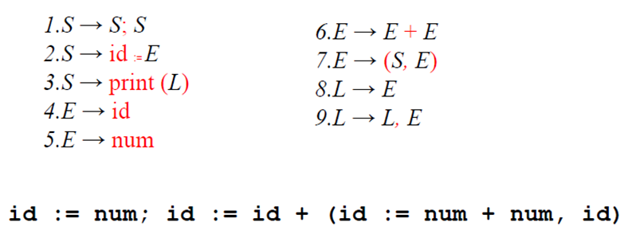
Derivação

Slide 24
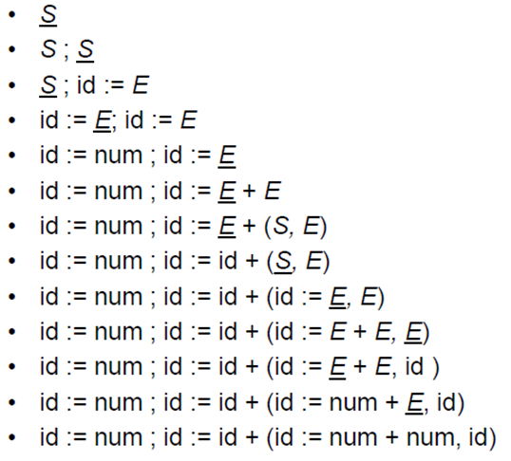
Derivação

Slide 25
Derivação
Podem existir várias derivações para a mesma palavra
left-most: o não terminal mais a esquerda é sempre o expandido
right-most: o não terminal mais a direita é sempre o expandido
Ex: Gramática de parênteses balanceados S → SS|(S)|()
  derivação esquerda: cadeia (())()
    S=>SS =>(S)S =>(())S =>(())()
  derivação direita
    S=>SS =>S() =>(S)() =>(())()

Slide 26
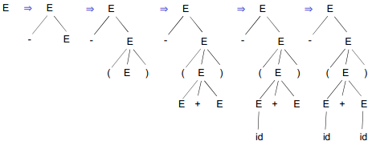
Árvores de Derivação
Representação gráfica de uma derivação que filtra a ordem na qual as produções são aplicadas para substituir não-terminais
Cada nó interior da uma árvore representa a aplicação de uma produção
Exemplo:
  Gramática: E → E+E | E*E | -E | (E) | id
  Derivação: E ⇨ -E ⇨ -(E) ⇨ -(E+E) ⇨ -(id+E) ⇨ -(id+id)

Slide 27
Árvores de Derivação
Da esquerda para a direita, as folhas formam o resultado da árvore, que é a cadeia gerada a partir da raiz da árvore
O processo de encontrar uma árvore de derivação para determinada cadeia de terminais é chamado de análise ou reconhecimento dessa cadeia

Slide 28
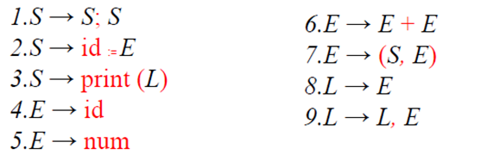
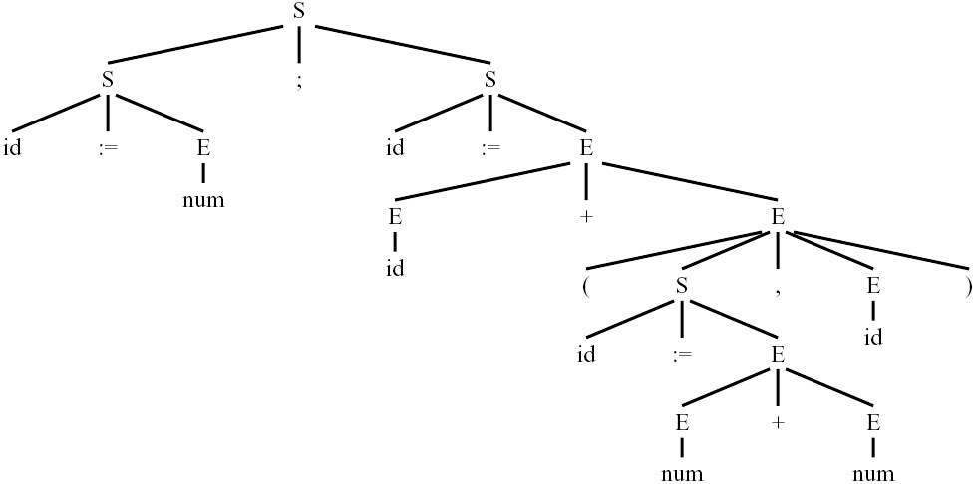
Árvores de Derivação
id: = num; id : = id + (id : = num + num, id)

Slide 29
Exercícios
  Dada a gramática:
  E -> E + T | E - T | T
  T -> T * F | F
  F -> ( E ) | num
  num -> 0 I 1 I 2 I 3 I 4 I 5 I 6 I 7 I 8 I 9
  Escreva derivações e árvores sintáticas para as expressões a seguir:
    3 + 4 * 5 - 6
    3 * ( 4 - 5 + 6 )
    3 - ( 4 + 5 * 6 )

Slide 30
Observações
Veremos que estratégias de análise sintática diferentes levam a derivações mais à esquerda ou mais à direita
Podemos ter várias derivações para uma mesma cadeia w, mas só pode haver uma árvore sintática
A árvore sintática dá a estrutura do programa, e a estrutura se traduz no significado do programa
Um programa com mais de uma árvore sintática tem mais de uma possível interpretação
A diferença entre uma derivação mais à esquerda e mais à direita se traduz em uma diferença na implementação do analisador sintático, e não na estrutura do programa

Slide 31
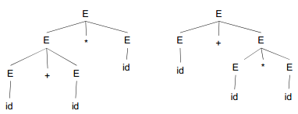
Ambiguidade
Uma gramática que produz mais de uma árvore de derivação para alguma sentença é considerada uma gramática ambígua
Exemplo:
  A gramática de expressões aritméticas permite duas derivações para a sentença id+id*id
  E → E+E | E*E | -E | (E) | id

Slide 32
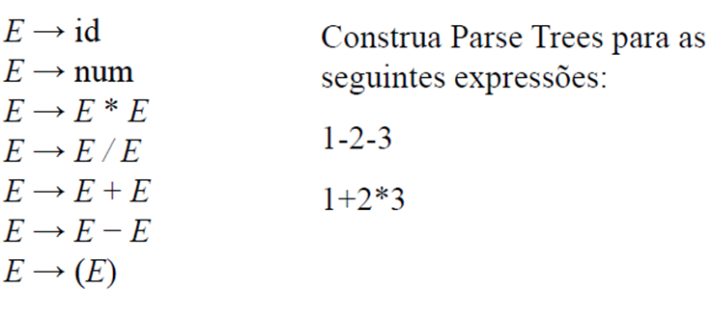
Ambiguidade

Slide 33
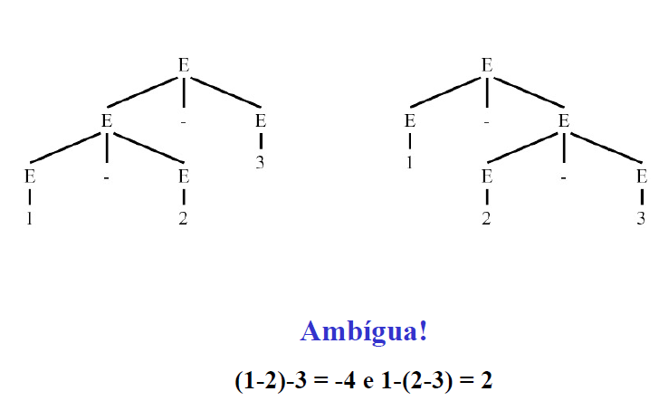
Ambiguidade

Slide 34
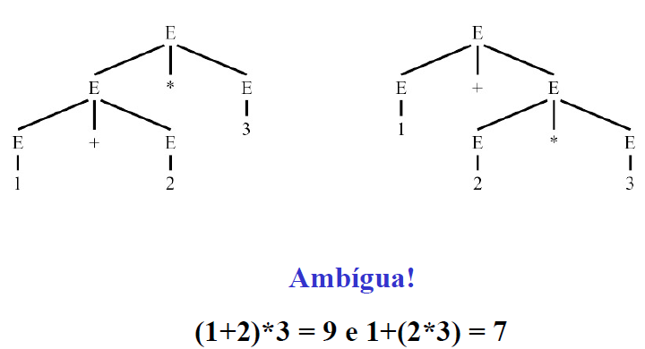
Ambiguidade

Slide 35
Ambiguidade
  Ambiguidade é ruim para uma linguagem de programação, pois leva a interpretações inconsistentes entre diferentes compiladores
  Infelizmente, não existe um algoritmo para detectar se uma gramática qualquer é ambígua ou não
  Mas existem heurísticas, a principal delas é verificar se existe uma regra misturando recursão à esquerda e recursão à direita
  Geralmente podemos transformar uma gramática para retirar a ambiguidade

Slide 36
Ambiguidade
A gramática de expressões:
  A ambiguidade vem da gramática não estar levando em conta as regras de associatividade e precedência dos operadores
  Cada nível de precedência tem que ganhar seu próprio não-terminal
  Operadores que devem ser associativos à esquerda precisam usar recursão à esquerda, e associativos à direita precisam de recursão à direita
    (1-2)-3 e não 1-(2-3)

Slide 37
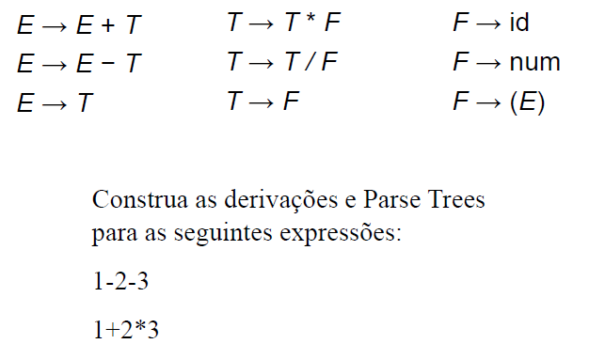
Ambiguidade

Slide 38
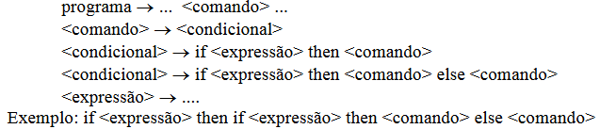
Ambiguidade
  Considere o fragmento de gramática abaixo apresentado. Mostre, através do exemplo abaixo, o problema típico de determinadas linguagens de alto nível – ambiguidade na construção de comandos condicionais aninhados. Use as árvores de derivação.

Slide 39
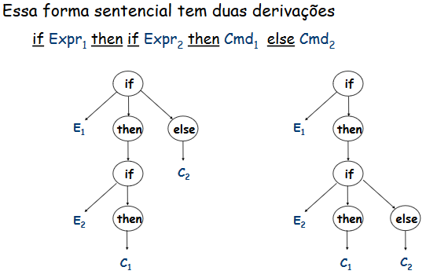
Ambiguidade

Slide 40
Ambiguidade
A gramática G
  S → SS |(S) | ε
É ambígua? Porquê?

Slide 41
Estratégias de Análise Sintática
Os analisadores sintáticos podem ser classificados:
  Universal
  Descendente (Top-Down)
  Ascendente (Bottom-Up)

Slide 42
Estratégias de Análise Sintática
  Universal
  Existem métodos universais de análise sintática, como o algoritmo de Cocke-Younger-Kasami e o de Earley
    Trabalham com qualquer tipo de gramática livre de contexto
    Mas são ineficientes para se usar na produção de compiladores, pois são de ordem de O(n³), com n sendo o tamanho da cadeia de tokens
  Earley, em 1970, apresentou um método de A.S. Top-Down sem Backtracking que reconhece todas as GLCs com O(n³)
    Se elas forem não ambíguas, o tempo é O(n²) e chega a ser O(n) para muitas linguagens.
    Detalhes: ww.cs.uiowa.edu/~RVS/Courses/Compiler/Notes/earley.pdf

Slide 43
Estratégias de Análise Sintática
  Os métodos Top-Down e Bottom-Up mais eficientes e interessantes são determinísticos (O(n))
  Eles trabalham somente com subclasses de GLCs
  Muitas dessas subclasses, por exemplo, as gramáticas LL(k) e LR(k) são bastante expressivas para descrever a maioria das linguagens de programação

Slide 44
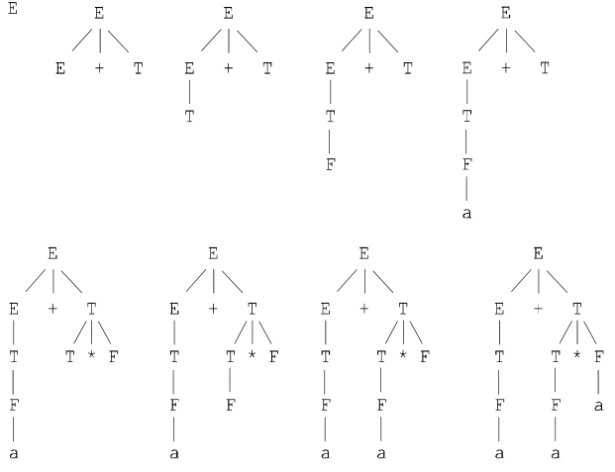
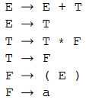
Estratégias de Análise Sintática
  Um analisador sintático descendente tenta construir a árvore de derivação para uma sentença w a partir do símbolo inicial, aplicando regras de produção até produzir todos os símbolos de w

Slide 45
Estratégias de Análise Sintática
  Analisador sintático descendente (ASD):
    Os nós da árvore são criados em pré-ordem (busca em profundidade)
    É um método que produz uma derivação mais a esquerda para uma cadeia de entrada
    Problema: qual produção deve ser aplicada a um não terminal?
    Quando uma produção é escolhida, o restante do processo de análise consiste em casar os símbolos terminais da produção com o a cadeia de entrada
    Tipos: ASD com retrocesso e AS preditivo (recursivo e não recursivo)

Slide 46
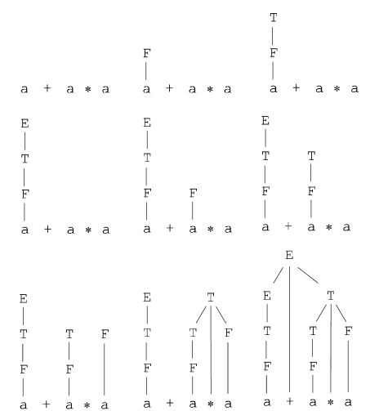
Estratégias de Análise Sintática
  Um analisador sintático ascendente tenta construir a árvore de derivação para uma sentença w a partir dos símbolos de w, fazendo reduções (substituir o lado direito de uma regra pelo seu lado esquerdo) até obter o símbolo inicial

Slide 47
Analisador Sintático Descendente Com Retrocesso
  É o mais antigo método de construção de ASD
  Usa tentativa e erro, tenta derivar uma sentença esgotando todas as possíveis opções de derivação
  Construir uma árvore sintática a partir da raiz criando nós em pré-ordem
  Características:
    Exploratório: tenta todas as possibilidades
    Ineficiente

Slide 48
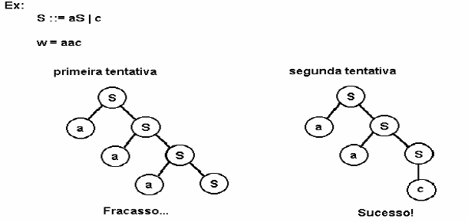
Analisador Sintático Descendente Com Retrocesso
  Funcionamento:
    A cada passo, escolhe uma regra e aplica
    Se falhar em algum ponto, retrocede e escolhe uma outra regra
    O processo termina quando a cadeia é reconhecida ou quando as regras se esgotaram e a cadeia não foi reconhecida

Slide 49
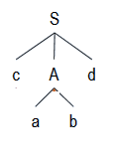

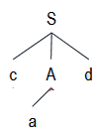
Analisador Sintático Descendente Com Retrocesso
  Exemplo: Considere a gramática abaixo
    S → cAd
    A → ab | a
    Para a cadeia w = cad temos:
Expansão de S Expansão de A com Expansão de A
primeira produção com segunda produção

Slide 50
Analisador Sintático Descendente Com Retrocesso
  O registro de que regra de produção foi adotada em determinado ponto da análise, que porção da sentença analisada já foi lida, etc. é mantido em uma estrutura tipo pilha para facilitar o mecanismo de tentativa e erro
  O número de derivações pode ser uma função exponencial do tamanho da cadeia
  Por gastar muita memória para registrar os passos que adota durante a análise de uma sentença, além de ser demorado, este método praticamente não é mais usado na construção de compiladores

Slide 51
Analisador Sintático Preditivo Recursivo
  Para quem dispõe de uma linguagem com recursividade para a implementação de um compilador, este método é o mais indicado pois aproveita a estrutura da gramática. Porém a gramática deve:
    Não apresentar recursão à esquerda
S → Aa | b
A → Ac | ε
    Suas produções estejam adequadamente fatoradas: para um não terminal qualquer, não devem existir duas regras que comecem com um mesmo terminal
S → aAb | abC | b
A → cb | ca | cC
C → a | b | c
  O analisador preditivo recursivo é escrito na forma de um conjunto de procedimentos, sendo associado a cada procedimento um elemento não terminal da gramática

Slide 52
Analisador Sintático Preditivo Recursivo
  Por exemplo, dada a gramática:
  <expr> ::= <termo> + <expr> | <termo>
  <termo> ::= <fat or> * <termo> | <fator>
  <fator> ::= <primário> ** <fator> | <primário>
  <primário> ::= IDENT | NÚMERO | ( <expr> )
  Podemos interpretar a regra (1) como: "expressão é um termo seguido de zero ou mais expressões conectadas pelo operador +", ou seja:
  expressão = termo
  expressão = termo + expressão
  expressão = termo + expressão + expressão
  e assim por diante...

Slide 53
Analisador Sintático Preditivo Recursivo
  Podemos reescrevê-la na forma abaixo, usando uma metalinguagem onde {w}* significa zero ou mais ocorrências de w:
  (1) <expr> ::= <termo> { + <expr> }*
  (2) <termo> ::= <fator> { * <termo> }*
  (3) <fator> ::= <primário> { ** <fator> }*
  (4) <primário> ::= IDENT | NÚMERO | ( <expr> )
  Podemos, agora, escrever um algoritmo que faça a análise de sentenças geradas a partir dessa gramática

Slide 54
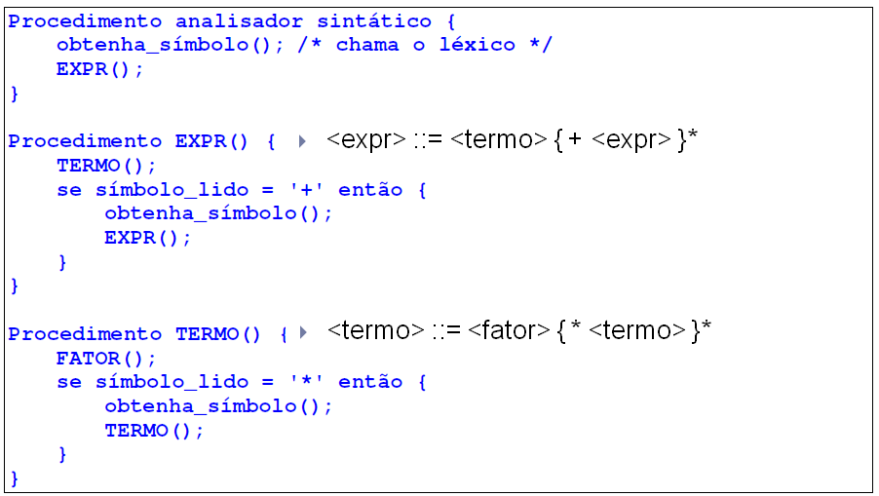
Analisador Sintático Preditivo Recursivo

Slide 55
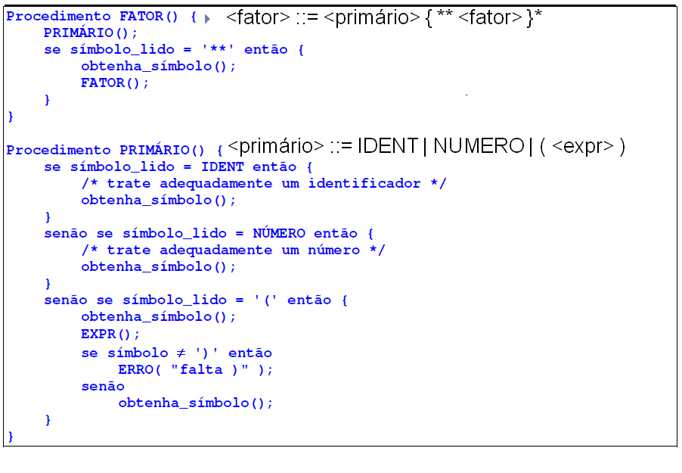
Analisador Sintático Preditivo Recursivo

Slide 56
Analisador Sintático Preditivo Recursivo
  Exemplo, dada a gramática:
<S> ::= a<A>d
<A> ::= c<A> | e<B>
<B> ::= f | g
  Construir o Analisador sintático preditivo recursivo
procedimento ASD_Recursivo()
obtenha_simbolo()
S()
se (terminou_cadeia) então
SUCESSO
senão ERRO

Slide 57
Analisador Sintático Preditivo Recursivo
<S> ::= a<A>d
S()
se (simbolo = ‘a’) então
obtenha_simbolo();
A()
se (simbolo = ‘d’) então
obtenha_simbolo()
senão ERRO
senão ERRO
<A> ::= c<A> | e<B>
A()
se (simbolo=‘c’) então
obtenha_simbolo()
A()
senão se (simbolo =‘e’) então
obtenha_simbolo()
B()
senão ERRO
<B> ::= f | g
B()
se (simbolo=‘f’) ou (simbolo=‘g’) então obtenha_simbolo()
senão ERRO

Slide 58
Problema da Recursividade
  Recapitulando: para que se possa construir um analisador sintático preditivo, uma gramática não pode apresentar:
    Recursão à esquerda
S → Aa | b
A → Ac | ε
    Produções não adequadamente fatoradas a esquerda
S → aAb | abC | b
A → cb | ca | cC
C → a | b | c

Slide 59
Problema da Recursividade
  Uma gramática é recursiva à esquerda se ∃A ∈ NT tal que ∃ uma derivação A ⇒ Aα, para alguma string α ∈ (NT ∪ T )⁺
  Nesse caso, qualquer algoritmo que implemente um analisador preditivo recursivo vai entrar em ciclo ("loop") infinito

Slide 60
Problema da Recursividade
  Podemos resolver o problema da recursividade direta à esquerda com uma transformação muito simples na gramática. Regras do tipo:
  A ::= Aα | β
  Cujo objetivo é produzir cadeias da forma:
  β, βα, βαα, ...
  Devem ser transformadas em:
  A ::= βA'
  A'::= αA' | ε

Slide 61
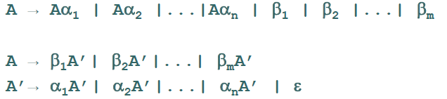
Problema da Recursividade
  Transformar produções do tipo A ::= Aα | β em:
  A ::= βA'
  A'::= αA' | ε
Generalizando:

Slide 62
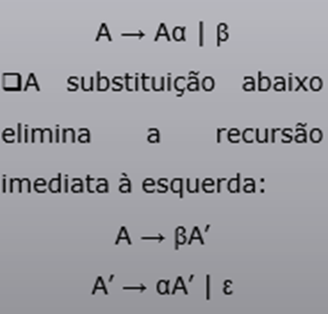
Problema da Recursividade
Exemplo: Gramática para expressões simples:
E → E + T | T
T → T * F | F
F → (E) | id
Eliminando a recursão à esquerda para E e T:
E → TE’
E’ → +TE’ | ε
T → FT’
T’ → *FT’ | ε
F → (E) | id

Slide 63
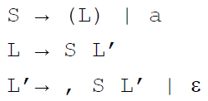
Problema da Recursividade
Exercício: Eliminar a recursividade à esquerda da gramática:
S → (L) | a
L → L,S | S

Slide 64
Problema da Recursividade
Outra restrição diz respeito à ocorrências de produções do tipo:
A ::= αβ
A ::= αγ
Qual regra aplicar a partir do ponto A na árvore de derivação sintática de uma dada sentença?
  Podemos aplicar mais de uma regra para chegarmos ao mesmo resultado
Como resolver esse problema?
  Aplicando uma transformação nas regras de produção da gramática: fatoração à esquerda
A ::= αC
C ::= β |γ

Slide 65
Problema da Recursividade
Exemplo: Considere a gramática G a seguir:
S → aAb | abC | b
A → cb | ca | cC
C → a | b | c
Obtenha uma gramática equivalente à G, fatorada à esquerda
S → aS’ | b
S’ → Ab | bC
A → cC
C → a | b | c

Slide 66
Analisador Sintático Preditivo Sem Recursão
Também chamado de Analisador de Gramáticas LL(K)
Número de símbolos a frente (lookahead ) na entrada utilizado em cada passo para tomar decisões quanto à ação da análse
LL(k)
left-to-right
Lê entrada da esquerda (L) para direita
Leftmost derivation Derivação mais à esquerda

Slide 67
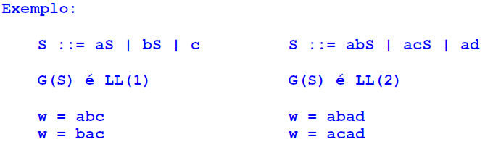
Analisador Sintático Preditivo Sem Recursão
A ideia do analisador LL(K) é de que basta olharmos no máximo K símbolos à frente na sentença, a partir do ponto em que estamos na ADS, para que possamos decidir que regra de produção aplicar
Em termos de linguagens de programação, quase sempre é possível obter-se uma gramática LL(1) que permita o reconhecimento sintático de programas através de um analisador LL(1) que é bastante simples de implementar

Slide 68
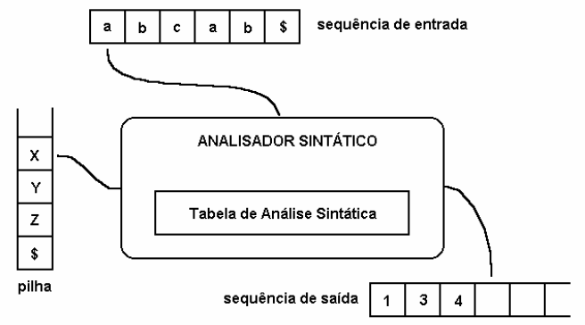
Analisador Sintático Preditivo Sem Recursão
o analisador sintático Preditivo Sem Recursão:
  Receberá uma sequência de entrada (a sentença a ser analisada)
  Manipulará uma estrutura de dados tipo pilha (onde monta a ADS)
  Consultará uma tabela de análise sintática (tabela de "parsing")
  Emitirá uma sequência de saída (regras que estão sendo aplicadas)

Slide 69
Analisador Sintático Preditivo Sem Recursão
A sequência de entrada é formada pela sentença a ser analisada, seguida por um símbolo delimitador ($)
A pilha contém uma sequência de símbolos da gramática, precedida pelo indicador de base de pilha ($)
  Inicialmente a pilha contém o símbolo inicial da gramática precedido por $
A tabela de análise sintática é uma matriz M[A,a] onde 'A' é um não-terminal e 'a' é um terminal ou $
A sequência de saída constará das produções aplicadas a partir do símbolo inicial, na geração da sentença

Slide 70
Analisador Sintático Preditivo Sem Recursão
O analisador sintático, a partir de X, símbolo do topo da pilha, e próximo_símbolo, o atual símbolo da entrada, determina sua ação que pode ser uma das quatro possibilidades a seguir:
  Se X é um terminal = próximo_símbolo = $, o analisador encerra sua atividade e comunica fim da análise sintática com sucesso
  Se X é um terminal = próximo_símbolo ≠ $, o analisador elimina X do topo da pilha e avança para o próximo símbolo de entrada
  Se X é um terminal ≠ próximo_símbolo, o analisador acusa um erro de sintaxe (chama rotina de tratamento de erros)
  Se X é um não-terminal, o analisador consulta M[X, próximo_símbolo]. Se a resposta for uma regra de produção X ::= MVU, o analisador desempilha X do topo da pilha e empilha UVM (com M no topo da pilha). Para a saída é enviada a regra de produção usada. Se M[X, próximo_símbolo] = ERRO, o analisador acusa um erro de sintaxe (chama rotina de tratamento de erro)

Slide 71

Analisador Sintático Preditivo Sem Recursão
Exemplo: Seja a gramática G abaixo com a respectiva tabela de análise sintática.
(1) S ::= aAS
(2) S ::= b
(3) A ::= a
(4) A ::= bSA

Slide 72
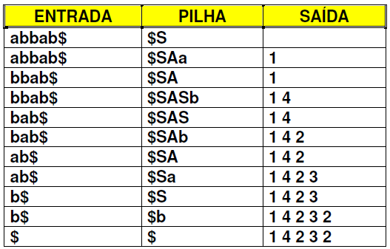
Analisador Sintático Preditivo Sem Recursão
(1) S ::= aAS
(2) S ::= b
(3) A ::= a
(4) A ::= bSA
Dada a sentença w = abbab$, o analisador sintático assumiria as seguintes configurações durante a análise:

Slide 73
Analisador Sintático Preditivo Sem Recursão
(1) S ::= aAS
(2) S ::= b
(3) A ::= a
(4) A ::= bSA
Exercício: mostre as configurações que o analisador sintático preditivo sem recursão assumiria durante a análise da sentença w = abb$.
Entrada | Pilha | Saída
abb$ | $S
abb$ | $SAa | 1
bb$ | $SA | 1
bb$ | $SASb | 1 4
b$ | $SAS | 1 4
b$ | $SAb | 1 4
$ | $SA | 1 4 2
$ | $SA | 1 4 2 Erro

Slide 74
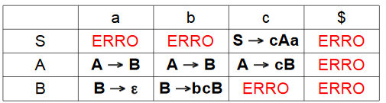
Analisador Sintático Preditivo Sem Recursão
S → cAa
A →cB | B
B → bcB | ε
Exercício: mostre as configurações que o analisador sintático preditivo sem recursão assumiria durante a análise das sentenças w1 = cbca$ e w2 = ccbcaa$.

Slide 75
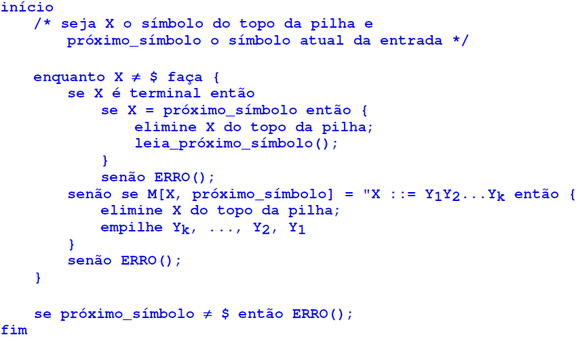
Analisador Sintático Preditivo Sem Recursão
Vejamos o algoritmo do analisador sintático preditivo sem recursão

Slide 76
FIRST E FOLLOW
A ideia e o algoritmo do analisador preditivo sem recursão é bastante simples. Olhando com mais calma, porém, vemos que está faltando uma coisa fundamental: como obter a tabela de análise sintática?
Para chegarmos até ela, precisamos introduzir dois novos conceitos (ou relações) em gramáticas. São os conceitos de Primeiro (“FIRST”) e Seguidor ("FOLLOW")
  Estes conceitos auxiliam na escolha de qual produção aplicar, com base no próximo símbolo de entrada

Slide 77
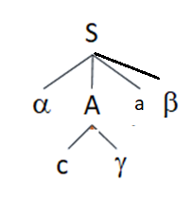
FIRST
FIRST(α), onde α é qualquer cadeia de símbolos da gramática, é o conjunto de símbolos terminais que iniciam as cadeias derivadas de α
  Se α =>* ε, então vazio também está em FIRST(α)
  Exemplo: A =>* cγ, portanto c está em FIRST(A)

Slide 78
FIRST
Para calcular FIRST(X) de todos os símbolos X da gramática, basta aplicar as seguintes regras até que não haja mais terminais ou ε que possam ser acrescentados a algum conjunto FIRST:
  Se X é um símbolo terminal, então FIRST(X) = {X}
  Se X → ε é uma produção, então acrescente ε a FIRST(X)
  Se X é um símbolo não terminal e X → Y₁Y₂... Yk é uma produção para algum K ≥ 1, então acrescente α a FIRST(X) se, para algum i, α estiver em FIRST(Y_{i}), e ε estiver em todos os FIRST(Y₁),..., FIRST(Y_{i -1}); ou seja, Y_{1...}Y_{i -1} =>* ε. Se ε está em FIRST(Y_{j}) para todo j = 1,2,...,k,então adicione vazio a FIRST(X)

Slide 79
FIRST
Exemplo 1:
    COMANDO → CONDICIONAL | ITERATIVO | ATRIBUICAO
    CONDICIONAL → if EXP then COMANDO
    ITERATIVO → repeat LISTA until EXP | while EXP do COMANDO
    ATRIBUICAO → id := EXP
  FIRST(if) = {if}
  FIRST(CONDICIONAL ) = {if}
  FIRST (ITERATIVO ) = {while,repeat}
  FIRST (ATRIBUICAO ) = {id}
  FIRST (COMANDO ) = {if, while, repeat, id}

Slide 80
FIRST
Exemplo 2:
    E ::= T E'
    E' ::= +TE' | ε
    T ::= FT'
    T' ::= *FT' | ε
    F ::= ( E ) | id
  FIRST(E) = { (, id }
  FIRST(E') = { +, ε }
  FIRST(T) = { (, id }
  FIRST(T') = { *, ε }
  FIRST(F) = { (, id }

Slide 81
FIRST
Exemplo 3:
    S ::= AB
    A ::= c | ε
    B ::= cbB | ca
  FIRST(A) = {c, ε }
  FIRST(B) = {c}
  FIRST(S) = {c}

Slide 82
FIRST
Exemplo 4: alterando a gramática anterior
    S ::= AB
    A ::= c | ε
    B ::= cbB | ca | ε
  FIRST(A) = {c, ε }
  FIRST(B) = {c, ε}
  FIRST(S) = {c, ε}

Slide 83
FIRST
Exercício 1:
    S ::= XYZ
    X::= aXb| ε
    Y ::= cYcX| d
    Z ::= eZYe| f
  FIRST(X) = {a, ε}
  FIRST(Y) = {c,d}
  FIRST(Z) = {e,f}
  FIRST(S) = {a,c,d}

Slide 84
FIRST
Exercício 2: alterando a gramática anterior
    S ::= XYZ
    X::= aXb| ε
    Y ::= cYcX| d | ε
    Z ::= eZYe| f | ε
  FIRST(X) = {a, ε}
  FIRST(Y) = {c,d, ε}
  FIRST(Z) = {e,f, ε}
  FIRST(S) = {a,c,d,e,f, ε}

Slide 85
FOLLOW
FOLLOW é definida para símbolos não-terminais.
  Exemplo: o terminal a está em FOLLOW(A)

Slide 86
FOLLOW
Sendo A um não terminal, FOLLOW(A) é o conjunto de terminais a que podem aparecer imediatamente à direita de A em alguma forma sentencial. Isto é, o conjunto de terminais a, tal que existe uma derivação da forma S =>*αAaβ para α e β quaisquer.
Cálculo de FOLLOW:
  Se S é o símbolo inicial da gramática e $ é o marcador de fim da sentença, então $ está em FOLLOW(S)
  Se existe produção do tipo A → αXβ, então todos os símbolos de FIRST(β), exceto ε, fazem parte de FOLLOW(X)
  Se existe produção do tipo A → αX ou A → αXβ, sendo que β =>* ε, então todos os símbolos que estiverem em FOLLOW(A) fazem parte de FOLLOW(X)

Slide 87
FOLLOW
Exemplo :
    E → T E’
    E’ → v T E’ | ε
    T → F T’
    T’ → & F T’ | ε
    F → ¬ F | id

Slide 88
FOLLOW
Exemplo :
    E → T E’
    E’ → v T E’ | ε
    T → F T’
    T’ → & F T’ | ε
    F → ¬ F | id
  FOLLOW(E) = {$}
  Se S é o símbolo inicial da gramática e $ é o marcador de fim da sentença, então $ está em FOLLOW(S)
  Se existe produção do tipo A → αXβ, então todos os símbolos de FIRST(β), exceto ε, fazem parte de FOLLOW(X)
  Se existe produção do tipo A → αX ou A → αXβ, sendo que β =>* ε, então todos os símbolos que estiverem em FOLLOW(A) fazem parte de FOLLOW(X)

Slide 89
FOLLOW
Exemplo :
    E → T E’
    E’ → v T E’ | ε
    T → F T’
    T’ → & F T’| ε
    F → ¬ F | id
  FOLLOW(E) = {$}
  FOLLOW(E’)
    FOLLOW(E’) contém
    FOLLOW(E)
  Se S é o símbolo inicial da gramática e $ é o marcador de fim da sentença, então $ está em FOLLOW(S)
  Se existe produção do tipo A → αXβ, então todos os símbolos de FIRST(β), exceto ε, fazem parte de FOLLOW(X)
  Se existe produção do tipo A → αX ou A → αXβ, sendo que β =>* ε, então todos os símbolos que estiverem em FOLLOW(A) fazem parte de FOLLOW(X)

Slide 90
FOLLOW
Exemplo :
    E → T E’
    E’ → v T E’ | ε
    T → F T’
    T’ → & F T’ | ε
    F → ¬ F | id
  FOLLOW(E) = {$}
  FOLLOW(E’) = {$}
  Se S é o símbolo inicial da gramática e $ é o marcador de fim da sentença, então $ está em FOLLOW(S)
  Se existe produção do tipo A → αXβ, então todos os símbolos de FIRST(β), exceto ε, fazem parte de FOLLOW(X)
  Se existe produção do tipo A → αX ou A → αXβ, sendo que β =>* ε, então todos os símbolos que estiverem em FOLLOW(A) fazem parte de FOLLOW(X)

Slide 91
FOLLOW
Exemplo :
    E → T E’
    E’ → v T E’ | ε
    T → F T’
    T’ → & F T’ | ε
    F → ¬ F | id
  FOLLOW(E) = {$}
  FOLLOW(E’) = {$}
  FOLLOW(T)
    First(E’) = {v, ε}
  Se S é o símbolo inicial da gramática e $ é o marcador de fim da sentença, então $ está em FOLLOW(S)
  Se existe produção do tipo A → αXβ, então todos os símbolos de FIRST(β), exceto ε, fazem parte de FOLLOW(X)
  Se existe produção do tipo A → αX ou A → αXβ, sendo que β =>* ε, então todos os símbolos que estiverem em FOLLOW(A) fazem parte de FOLLOW(X)

Slide 92
FOLLOW
Exemplo :
    E → T E’
    E’ → v T E’ | ε
    T → F T’
    T’ → & F T’ | ε
    F → ¬ F | id
  FOLLOW(E) = {$}
  FOLLOW(E’) = {$}
  FOLLOW(T)
    First(E’) = {v, ε}
    E’ pode ser vazio?
  Se S é o símbolo inicial da gramática e $ é o marcador de fim da sentença, então $ está em FOLLOW(S)
  Se existe produção do tipo A → αXβ, então todos os símbolos de FIRST(β), exceto ε, fazem parte de FOLLOW(X)
  Se existe produção do tipo A → αX ou A → αXβ, sendo que β =>* ε, então todos os símbolos que estiverem em FOLLOW(A) fazem parte de FOLLOW(X)

Slide 93
FOLLOW
Exemplo :
    E → T E’
    E’ → v T E’ | ε
    T → F T’
    T’ → & F T’ | ε
    F → ¬ F | id
  FOLLOW(E) = {$}
  FOLLOW(E’) = {$}
  FOLLOW(T)
    First(E’) = {v, ε}
    E’ pode ser vazio?
      FOLLOW(T) contém FOLLOW(E’)
  Se S é o símbolo inicial da gramática e $ é o marcador de fim da sentença, então $ está em FOLLOW(S)
  Se existe produção do tipo A → αXβ, então todos os símbolos de FIRST(β), exceto ε, fazem parte de FOLLOW(X)
  Se existe produção do tipo A → αX ou A → αXβ, sendo que β =>* ε, então todos os símbolos que estiverem em FOLLOW(A) fazem parte de FOLLOW(X)

Slide 94
FOLLOW
Exemplo :
    E → T E’
    E’ → v T E’ | ε
    T → F T’
    T’ → & F T’ | ε
    F → ¬ F | id
  FOLLOW(E) = {$}
  FOLLOW(E’) = {$}
  FOLLOW(T) = {v,$}
  Se S é o símbolo inicial da gramática e $ é o marcador de fim da sentença, então $ está em FOLLOW(S)
  Se existe produção do tipo A → αXβ, então todos os símbolos de FIRST(β), exceto ε, fazem parte de FOLLOW(X)
  Se existe produção do tipo A → αX ou A → αXβ, sendo que β =>* ε, então todos os símbolos que estiverem em FOLLOW(A) fazem parte de FOLLOW(X)

Slide 95
FOLLOW
Exemplo :
    E → T E’
    E’ → v T E’ | ε
    T → F T’
    T’ → & F T’ | ε
    F → ¬ F | id
  FOLLOW(E) = {$}
  FOLLOW(E’) = {$}
  FOLLOW(T) = {v,$}
  FOLLOW(T’)
    FOLLOW(T’) contém
    FOLLOW(T)
  Se S é o símbolo inicial da gramática e $ é o marcador de fim da sentença, então $ está em FOLLOW(S)
  Se existe produção do tipo A → αXβ, então todos os símbolos de FIRST(β), exceto ε, fazem parte de FOLLOW(X)
  Se existe produção do tipo A → αX ou A → αXβ, sendo que β =>* ε, então todos os símbolos que estiverem em FOLLOW(A) fazem parte de FOLLOW(X)

Slide 96
FOLLOW
Exemplo :
    E → T E’
    E’ → v T E’ | ε
    T → F T’
    T’ → & F T’ | ε
    F → ¬ F | id
  FOLLOW(E) = {$}
  FOLLOW(E’) = {$}
  FOLLOW(T) = {v,$}
  FOLLOW(T’) = {v,$}
  Se S é o símbolo inicial da gramática e $ é o marcador de fim da sentença, então $ está em FOLLOW(S)
  Se existe produção do tipo A → αXβ, então todos os símbolos de FIRST(β), exceto ε, fazem parte de FOLLOW(X)
  Se existe produção do tipo A → αX ou A → αXβ, sendo que β =>* ε, então todos os símbolos que estiverem em FOLLOW(A) fazem parte de FOLLOW(X)

Slide 97
FOLLOW
Exemplo :
    E → T E’
    E’ → v T E’ | ε
    T → F T’
    T’ → & F T’ | ε
    F → ¬ F | id
  FOLLOW(E) = {$}
  FOLLOW(E’) = {$}
  FOLLOW(T) = {v,$}
  FOLLOW(T’) = {v,$}
  FOLLOW(F)
  Se S é o símbolo inicial da gramática e $ é o marcador de fim da sentença, então $ está em FOLLOW(S)
  Se existe produção do tipo A → αXβ, então todos os símbolos de FIRST(β), exceto ε, fazem parte de FOLLOW(X)
  Se existe produção do tipo A → αX ou A → αXβ, sendo que β =>* ε, então todos os símbolos que estiverem em FOLLOW(A) fazem parte de FOLLOW(X)

Slide 98
FOLLOW
Exemplo :
    E → T E’
    E’ → v T E’ | ε
    T → F T’
    T’→ & F T’ | ε
    F → ¬ F | id
  FOLLOW(E) = {$}
  FOLLOW(E’) = {$}
  FOLLOW(T) = {v,$}
  FOLLOW(T’) = {v,$}
  FOLLOW(F)
    First(T’) = {&, ε}
  Se S é o símbolo inicial da gramática e $ é o marcador de fim da sentença, então $ está em FOLLOW(S)
  Se existe produção do tipo A → αXβ, então todos os símbolos de FIRST(β), exceto ε, fazem parte de FOLLOW(X)
  Se existe produção do tipo A → αX ou A → αXβ, sendo que β =>* ε, então todos os símbolos que estiverem em FOLLOW(A) fazem parte de FOLLOW(X)

Slide 99
FOLLOW
Exemplo :
    E → T E’
    E’ → v T E’ | ε
    T → F T’
    T’ → & F T’ | ε
    F → ¬ F | id
  FOLLOW(E) = {$}
  FOLLOW(E’) = {$}
  FOLLOW(T) = {v,$}
  FOLLOW(T’) = {v,$}
  FOLLOW(F)
    First(T’) = {&, ε}
    T’ pode ser vazio?
  Se S é o símbolo inicial da gramática e $ é o marcador de fim da sentença, então $ está em FOLLOW(S)
  Se existe produção do tipo A → αXβ, então todos os símbolos de FIRST(β), exceto ε, fazem parte de FOLLOW(X)
  Se existe produção do tipo A → αX ou A → αXβ, sendo que β =>* ε, então todos os símbolos que estiverem em FOLLOW(A) fazem parte de FOLLOW(X)

Slide 100
FOLLOW
Exemplo :
    E → T E’
    E’ → v T E’ | ε
    T → F T’
    T’ → & F T’ | ε
    F → ¬ F | id
  FOLLOW(E) = {$}
  FOLLOW(E’) = {$}
  FOLLOW(T) = {v,$}
  FOLLOW(T’) = {v,$}
  FOLLOW(F)
    First(T’) = {&, ε}
    T’ pode ser vazio?
      FOLLOW(F) contém FOLLOW(T’)
  Se S é o símbolo inicial da gramática e $ é o marcador de fim da sentença, então $ está em FOLLOW(S)
  Se existe produção do tipo A → αXβ, então todos os símbolos de FIRST(β), exceto ε, fazem parte de FOLLOW(X)
  Se existe produção do tipo A → αX ou A → αXβ, sendo que β =>* ε, então todos os símbolos que estiverem em FOLLOW(A) fazem parte de FOLLOW(X)

Slide 101
FOLLOW
Exemplo :
    E → T E’
    E’ → v T E’ | ε
    T → F T’
    T’ → & F T’ | ε
    F → ¬ F | id
  FOLLOW(E) = {$}
  FOLLOW(E’) = {$}
  FOLLOW(T) = {v,$}
  FOLLOW(T’) = {v,$}
  FOLLOW(F) = {&, v, $}
  Se S é o símbolo inicial da gramática e $ é o marcador de fim da sentença, então $ está em FOLLOW(S)
  Se existe produção do tipo A → αXβ, então todos os símbolos de FIRST(β), exceto ε, fazem parte de FOLLOW(X)
  Se existe produção do tipo A → αX ou A → αXβ, sendo que β =>* ε, então todos os símbolos que estiverem em FOLLOW(A) fazem parte de FOLLOW(X)

Slide 102
FOLLOW
  Exercício :
    E ::= T E'
    E' ::= +TE' | ε
    T ::= FT'
    T' ::= *FT' | ε
    F ::= ( E ) | id
  FOLLOW(E) = {$,) }
  FOLLOW(E') = {$,)}
  FOLLOW(T) = { +,),$}
  FOLLOW(T') = {+,),$}
  FOLLOW(F) = {*,+,),$}
  Se S é o símbolo inicial da gramática e $ é o marcador de fim da sentença, então $ está em FOLLOW(S)
  Se existe produção do tipo A → αXβ, então todos os símbolos de FIRST(β), exceto ε, fazem parte de FOLLOW(X)
  Se existe produção do tipo A → αX ou A → αXβ, sendo que β =>* ε, então todos os símbolos que estiverem em FOLLOW(A) fazem parte de FOLLOW(X)

Slide 103
Gramáticas LL(1)
Condições necessárias:
  Sem ambiguidade
  Sem recursão a esquerda
Uma gramática G é LL(1) se e somente se, para quaisquer duas produções de G A → α|β
  Para um terminal a, tanto α quanto β não derivam cadeias começando com a
  No máximo, um dos dois, α ou β, pode derivar a cadeia vazia
    Das duas regras temos:
      First(α) ∩ First(β) = ∅
      α ⇒* ε implica que !(β⇒* ε), e vice-versa
  Se β ⇒* ε, então α não deriva nenhuma cadeia começando com um terminal de FOLLOW(A). O mesmo se aplica a α ⇒* ε, então β não deriva nenhuma cadeia começando com um terminal de FOLLOW(A)
    α ⇒* ε implica que FIRST(β) ∩ FOLLOW(A) = ∅ .
    β ⇒* ε implica que FIRST(α) ∩ FOLLOW(A) = ∅ .

Slide 104
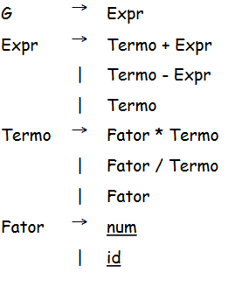
Gramáticas LL(1)
Gramáticas LL(1) podem ser analisadas por analisadores preditivos
  É possível selecionar a produção apropriada para a ser aplicada em um não terminal examinando-se apenas o símbolo corrente da entrada restante
  Exemplo: a gramática a seguir é LL(1)?

Slide 105
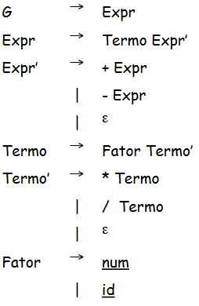
Gramáticas LL(1)
  É possível transformá-la em um gramática LL(1)?
  Como?

Slide 106
Retomando - Analisador Sintático Preditivo Sem Recursão
O que vimos até aqui?
  O algoritmo do analisador preditivo sem recursão
  Conjuntos FIRST e FOLLOW e gramáticas LL(1)
O que falta para finalizar o estudo deste analisador sintático?

Slide 107
Analisador Sintático Preditivo Sem Recursão
Como construir a tabela?
  Reescrever a gramática para satisfazer condições de LL(1) – isso é um pré-requisito
  Calcular os conjuntos FIRST e FOLLOW
  Aplicar o seguinte algoritmo:
    Para cada produção A → α na gramática:
    1. Para cada terminal a ∈ First(α) – incluir a produção A → α em M[A,a]
    2. Se ε ∈ First(α)
    incluir a produção A → α em M[A,b] para cada b terminal em Follow(A)
    Se $ ∈ Follow(A) – incluir a produção A → α em M[A,$]
    Todas as entradas não definidas são erros

Slide 108
Analisador Sintático Preditivo Sem Recursão
    Para cada produção A → α na gramática:
    1. Para cada terminal a ∈ First(α) – incluir a produção A → α em M[A,a]
    2. Se ε ∈ First(α)
    incluir a produção A → α em M[A,b] para cada b terminal em Follow(A)
    Se $ ∈ Follow(A) – incluir a produção A → α em M[A,$]
    Todas as entradas não definidas são erros
S → cAa
A → cb | B
B → bcB | ε
First(A) = {b, c, ε}
First(B) = {b, ε}
First(S) = {c}
Follow(S) = {$}
Follow(A) = {a}
Follow(B) = {a}
 | a | b | c | $
S
A
B

Slide 109
Analisador Sintático Preditivo Sem Recursão
    Para cada produção A → α na gramática:
    1. Para cada terminal a ∈ First(α) – incluir a produção A → α em M[A,a]
    2. Se ε ∈ First(α)
    incluir a produção A → α em M[A,b] para cada b terminal em Follow(A)
    Se $ ∈ Follow(A) – incluir a produção A → α em M[A,$]
    Todas as entradas não definidas são erros
S → cAa
A → cb | B
B → bcB | ε
First(A) = {b, c, ε}
First(B) = {b, ε}
First(S) = {c}
Follow(S) = {$}
Follow(A) = {a}
Follow(B) = {a}
 | a | b | c | $
S |  |  | S → cAa
A
B

Slide 110
Analisador Sintático Preditivo Sem Recursão
    Para cada produção A → α na gramática:
    1. Para cada terminal a ∈ First(α) – incluir a produção A → α em M[A,a]
    2. Se ε ∈ First(α)
    incluir a produção A → α em M[A,b] para cada b terminal em Follow(A)
    Se $ ∈ Follow(A) – incluir a produção A → α em M[A,$]
    Todas as entradas não definidas são erros
S → cAa
A → cb | B
B → bcB | ε
First(A) = {b, c, ε}
First(B) = {b, ε}
First(S) = {c}
Follow(S) = {$}
Follow(A) = {a}
Follow(B) = {a}
 | a | b | c | $
S |  |  | S → cAa
A |  |  | A → cb
B

Slide 111
Analisador Sintático Preditivo Sem Recursão
    Para cada produção A → α na gramática:
    1. Para cada terminal a ∈ First(α) – incluir a produção A → α em M[A,a]
    2. Se ε ∈ First(α)
    incluir a produção A → α em M[A,b] para cada b terminal em Follow(A)
    Se $ ∈ Follow(A) – incluir a produção A → α em M[A,$]
    Todas as entradas não definidas são erros
S → cAa
A → cb | B
B → bcB | ε
First(A) = {b, c, ε}
First(B) = {b, ε}
First(S) = {c}
Follow(S) = {$}
Follow(A) = {a}
Follow(B) = {a}
 | a | b | c | $
S |  |  | S → cAa
A |  | A → B | A → cb
B

Slide 112
Analisador Sintático Preditivo Sem Recursão
    Para cada produção A → α na gramática:
    1. Para cada terminal a ∈ First(α) – incluir a produção A → α em M[A,a]
    2. Se ε ∈ First(α)
    incluir a produção A → α em M[A,b] para cada b terminal em Follow(A)
    Se $ ∈ Follow(A) – incluir a produção A → α em M[A,$]
    Todas as entradas não definidas são erros
S → cAa
A → cb | B
B → bcB | ε
First(A) = {b, c, ε}
First(B) = {b, ε}
First(S) = {c}
Follow(S) = {$}
Follow(A) = {a}
Follow(B) = {a}
 | a | b | c | $
S |  |  | S → cAa
A | A → B | A → B | A → cb
B

Slide 113
Analisador Sintático Preditivo Sem Recursão
    Para cada produção A → α na gramática:
    1. Para cada terminal a ∈ First(α) – incluir a produção A → α em M[A,a]
    2. Se ε ∈ First(α)
    incluir a produção A → α em M[A,b] para cada b terminal em Follow(A)
    Se $ ∈ Follow(A) – incluir a produção A → α em M[A,$]
    Todas as entradas não definidas são erros
S → cAa
A → cb | B
B → bcB | ε
First(A) = {b, c, ε}
First(B) = {b, ε}
First(S) = {c}
Follow(S) = {$}
Follow(A) = {a}
Follow(B) = {a}
 | a | b | c | $
S |  |  | S → cAa
A | A → B | A → B | A → cb
B |  | B → bcB

Slide 114
Analisador Sintático Preditivo Sem Recursão
    Para cada produção A → α na gramática:
    1. Para cada terminal a ∈ First(α) – incluir a produção A → α em M[A,a]
    2. Se ε ∈ First(α)
    incluir a produção A → α em M[A,b] para cada b terminal em Follow(A)
    Se $ ∈ Follow(A) – incluir a produção A → α em M[A,$]
    Todas as entradas não definidas são erros
S → cAa
A → cb | B
B → bcB | ε
First(A) = {b, c, ε}
First(B) = {b, ε}
First(S) = {c}
Follow(S) = {$}
Follow(A) = {a}
Follow(B) = {a}
 | a | b | c | $
S |  |  | S → cAa
A | A → B | A → B | A → cb
B | B → ε | B → bcB

Slide 115
Analisador Sintático Preditivo Sem Recursão
    Para cada produção A → α na gramática:
    1. Para cada terminal a ∈ First(α) – incluir a produção A → α em M[A,a]
    2. Se ε ∈ First(α)
    incluir a produção A → α em M[A,b] para cada b terminal em Follow(A)
    Se $ ∈ Follow(A) – incluir a produção A → α em M[A,$]
    Todas as entradas não definidas são erros
S → cAa
A → cb | B
B → bcB | ε
First(A) = {b, c, ε}
First(B) = {b, ε}
First(S) = {c}
Follow(S) = {$}
Follow(A) = {a}
Follow(B) = {a}
 | a | b | c | $
S | ERRO | ERRO | S → cAa | ERRO
A | A → B | A → B | A → cb | ERRO
B | B → ε | B → bcB | ERRO | ERRO

Slide 116
Analisador Sintático Preditivo Sem Recursão
    Para cada produção A → α na gramática:
    1. Para cada terminal a ∈ First(α) – incluir a produção A → α em M[A,a]
    2. Se ε ∈ First(α)
    incluir a produção A → α em M[A,b] para cada b terminal em Follow(A)
    Se $ ∈ Follow(A) – incluir a produção A → α em M[A,$]
    Todas as entradas não definidas são erros
Exemplo :
    E → T E’
    E’ → v T E’ | ε
    T → F T’
    T’ → & F T’ | ε
    F → ¬ F | id

Slide 117
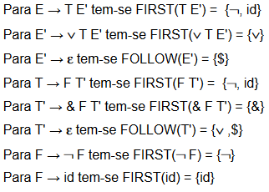
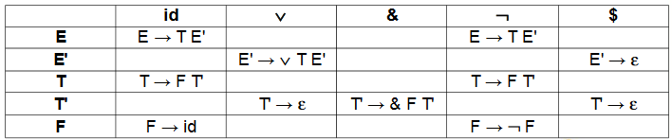
Analisador Sintático Preditivo Sem Recursão
    Para cada produção A → α na gramática:
    1. Para cada terminal a ∈ First(α) – incluir a produção A → α em M[A,a]
    2. Se ε ∈ First(α)
    incluir a produção A → α em M[A,b] para cada b terminal em Follow(A)
    Se $ ∈ Follow(A) – incluir a produção A → α em M[A,$]
    Todas as entradas não definidas são erros
Exemplo :
E → T E’
E’ → v T E’ | ε
T → F T’
T’ → & F T’ | ε
F → ¬ F | id

Slide 118
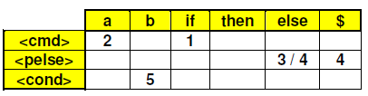
Analisador Sintático Preditivo Sem Recursão
Observação importante
  Se em cada entrada da tabela existe apenas uma produção, então a gramática é LL(1) => não há ambiguidade!
Exemplo: a gramática abaixo é ambígua para a sentença w, e pode ser interpretada de duas formas diferentes.
w = if <cond> then if <cond> then a else a
(1) <cmd> ::= if <cond> then <cmd> <pelse>
(2) <cmd> ::= a
(3) <pelse> ::= else <cmd>
(4) <pelse> ::= ε
(5) <cond> ::= b

Slide 119
Recuperação de Erros
Na tabela de análise sintática, as lacunas representam situações de erro e devem ser usadas para chamar rotinas de recuperação.
Pode-se alterar a tabela de análise para recuperar erros segundo dois modos distintos:
  Modo pânico
  Recuperação em nível de frase

Slide 120
Modo Pânico
Na ocorrência de um erro, o analisador despreza símbolos da entrada até encontrar um token de sincronização.
O conjunto de tokens de sincronização para um símbolo não-terminal A é formado pelos terminais em FOLLOW(A).
Ao encontrar um token inesperado na sentença em análise:
  Emitir mensagem de erro
  Tomar uma das seguintes atitudes:
    Se a entrada na tabela estiver vazia, ler o próximo token (significa descarte do token lido).
    Se a entrada é sinc, desempilhar o não-terminal do topo.
    Se o token do topo não é igual ao símbolo da entrada, desempilhar o token.

Slide 121
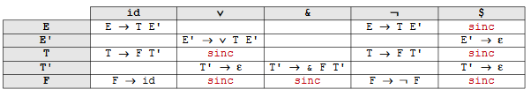
Modo Pânico
    E → T E’
    E’ → v T E’ | ε
    T → F T’
    T’ → & F T’ | ε
    F → ¬ F | id
    FIRST(E) = {¬, id}
    FIRST(E’) = {v, ε}
    FIRST(T) = {¬, id}
    FIRST(T’) = {&, ε}
    FIRST(F) = {¬, id}
    FOLLOW(E) = {$}
    FOLLOW(E’) = {$}
    FOLLOW(T) = {v,$}
    FOLLOW(T’) = {v,$}
    FOLLOW(F) = {&, v, $}

Slide 122
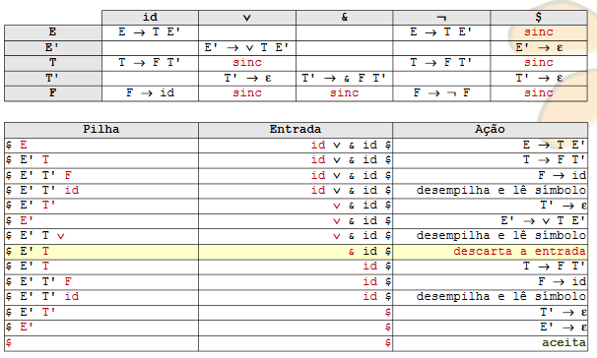
Modo Pânico

Slide 123
Recuperação em Nível de Frase
  Preencher as entradas em branco da tabela de análise sintática com apontadores para rotinas de erros
As rotinas de tratamento de erros fazem descarte, substituição ou inserção de apenas um símbolo a cada erro descoberto.
  É necessário ter cuidado para não provocar um loop infinito no analisador

Slide 124
Analisador Sintático Ascendente
  Construir a árvore de derivação sintática (ADS) para uma sentença w a partir dos símbolos de w (folhas), fazendo reduções (substituir o lado direito de uma regra pelo seu lado esquerdo) até obter o símbolo inicial S (raiz).

Slide 125
Analisador Sintático Ascendente - Redução
  O processo de análise sintática ascendente pode ser encarado como um processo de “reduzir” uma cadeia w para o símbolo inicial da gramática.
Redução: operação de substituição do lado direito de uma produção pelo não-terminal correspondente do lado esquerdo
  Para a regra A → α, α pode ser reduzido em A
As principais decisões relacionadas com a análise ascendente em cada passo do reconhecimento são:
  Como identificar a parte da cadeia w que deve ser reduzida?
  Que produção deve ser usada na redução?

Slide 126
Analisador Sintático Ascendente - Redução
  Exemplo:
  E → E + T | T T → T * F | F F → ( E ) | id
  w = id * id
  A redução segue a seguinte sequência de cadeias:
  id * id, F * id, T * id, T * F, T, E
  Por definição, uma redução é o inverso de um passo em uma derivação
    E ⇒ T ⇒ T * F ⇒ T * id ⇒ F * id ⇒ id * id

Slide 127
Analisador Sintático Ascendente - Redução
  O objetivo do método de análise ascendente é, portanto, construir uma derivação ao reverso
  Essa derivação é, na verdade, uma derivação mais à direita
    E ⇒ T ⇒ T * F ⇒ T * id ⇒ F * id ⇒ id * id
  A análise ascendente ao ler a entrada, da esquerda para a direita, constrói uma derivação mais à direita ao inverso
  id * id, F * id, T * id, T * F, T, E

Slide 128
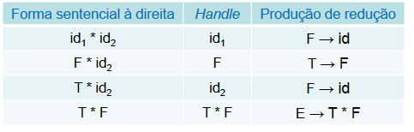
Analisador Sintático Ascendente - Handle
  Como identificar a parte da cadeia w que deve ser reduzida?
  Informalmente, um “handle” (puxador) de uma cadeia de símbolos é uma subcadeia que casa com o corpo da produção, e cuja redução para o não- terminal do lado esquerdo representa um passo da derivação à direita ao inverso
Exemplos: handles durante a análise de id₁* id₂:
E → E + T | T T → T * F | F F → ( E ) | id

Slide 129
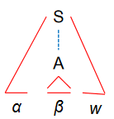
Analisador Sintático Ascendente - Handle
  Formalmente, se S ⇒∗ αAw ⇒ αβw, então a produção A → β na posição seguindo α é um handle de αβw
  Se uma gramática não for ambígua, então cada forma sentencial à direita da gramática tem exatamente um handle

Slide 130
Analisador Sintático Ascendente
Analisador sintático Shift-Reduce (Empilha-Reduz):
  É uma forma de análise ascendente em que uma pilha contém símbolos da gramática e um buffer de entrada que contém o restante da cadeia a ser reconhecida sintaticamente
  O handle sempre aparece no topo da pilha, imediatamente antes de ser identificado
  Usa-se o símbolo delimitador $ para marcar o fim da pilha e também o extremo direito da entrada

Slide 131
Analisador Sintático Ascendente
Analisador sintático Shift-Reduce (Empilha-Reduz):
  Mostraremos o topo da pilha à direita, em vez de à esquerda, como fizemos para a análise descendente
  Inicialmente, a pilha está vazia, e a cadeia w representa a entrada, da seguinte forma:
Pilha | Cadeia
$ | w$

Slide 132
Analisador Sintático Ascendente
Analisador sintático Shift-Reduce (Empilha-Reduz):
  Durante a análise da cadeia, o analisador sintático transfere zero ou mais símbolos da entrada para a pilha, até que uma cadeia β de símbolos da gramática presente no topo possa ser reduzida para o lado esquerdo da produção apropriada
  O analisador repete esse ciclo até detectar um erro na entrada ou até que a pilha contenha apenas o símbolo inicial da gramática e a entrada esteja vazia:
Pilha | Cadeia
$S | $

Slide 133
Analisador Sintático Ascendente
  Analisador sintático Shift-Reduce (Empilha-Reduz):
  Embora as principais operações sejam shift e reduce, existem quatro operações possíveis que podem ser realizadas:
  Shift (Empilha): transfere o próximo símbolo da entrada para o topo da pilha
  Reduce (Reduz): O extremo direito da cadeia a ser reduzida deve estar no topo da pilha. Localize o extremo esquerdo da cadeia no interior da pilha e decida por qual não-terminal esta cadeia será substituída
  Aceita: anuncia o término bem sucedido da análise
  _x0002_
  Erro: a cadeia de entrada não é reconhecida
    Chama rotina de tratamento de erros

Slide 134
Analisador Sintático Ascendente
Analisador sintático Shift-Reduce (Empilha-Reduz):
  Processo de reconhecimento da sentença [a;a]:
Pilha | Cadeia | Regra
$ | [a;a]$ | Empilha [
$[ | a;a]$ | Empilha a
$[a | ;a]$ | Reduz S → a
$[S | ;a]$ | Reduz L → S
$[L | ;a]$ | Empilha ;
$[L; | a]$ | Empilha a
$[L;a | ]$ | Reduz S → a
$[L;S | ]$ | Reduz L → L;S
$[L | ]$ | Empilha ]
$[L] | $ | Reduz S → [L]
$S | $ | Aceita
S → [L] | a
L → L;S| S

Slide 135
Analisador Sintático Ascendente
Analisador sintático Shift-Reduce (Empilha-Reduz):
  S → [L] | a
  L → L;S| S
  Reconhecer a cadeia: [a;a]
  Haveria outras possibilidades
  de handles?
    L → S
    $[L;L => ERRO
      Cadeia não é reconhecida
Pilha | Cadeia | Ação
$ | [a;a]$ | Empilha [
$[ | a;a]$ | Empilha a
$[a | ;a]$ | Reduz S → a
$[S | ;a]$ | Reduz L → S
$[L | ;a]$ | Empilha ;
$[L; | a]$ | Empilha a
$[L;a | ]$ | Reduz S → a
$[L;S | ]$ | Reduz L → L;S
$[L | ]$ | Empilha ]
$[L] | $ | Reduz S → [L]
$S | $ | Aceita

Slide 136
Analisador Sintático Ascendente
Analisador sintático Shift-Reduce (Empilha-Reduz):
  Exemplo: processo de reconhecimento da sentença id * id:
Pilha | Cadeia | Regra
$ | id * id$ | Empilha id
$id | * id$ | Reduz F → id
$F | * id$ | Reduz T → F
$T | * id$ | Empilha *
$T* | id$ | Empilha id
$T*id | $ | Reduz F → id
$T*F | $ | Reduz T → T * F
$T | $ | Reduz E → T
$E | $ | Aceita
E → E + T | T
T → T * F | F
F → ( E ) | id

Slide 137
Analisador Sintático Ascendente
  Conflitos durante execução do analisador shift-­reduce:
  Quando o analisador não consegue decidir se deve realizar um shift ou um reduce, temos um conflito shift/reduce
  Quando o analisador não consegue determinar qual redução fazer, temos um conflito reduce/reduce

Slide 138
Analisador Sintático Ascendente
  Exemplo:
  Dada a gramática:
  S­> if E then S | if E then S else S | other
  E a configuração:
  PILHA ENTRADA
  ...if E then S else .... $
  Qual tipo de conflito é identificado durante a análise?

Slide 139
Analisador Sintático Ascendente
  Exemplo:
  Dada a gramática:
  s­> id ( parametos ) | e := e
  parametros­> parametros, parametro | parametro
  parametro­> id
  e­> id ( lista_e ) | id
  E a configuração:
  PILHA ENTRADA
... id ( id , id ) ...
  Qual tipo de conflito é identificado durante a análise?

Slide 140
Analisador Sintático Ascendente
  Duas classes de analisadores:
  Analisadores de precedência de operadores
  Analisadores LR (Left to right with Right-most derivation)

Slide 141
Analisadores LR
  Analisadores sintáticos LR(k):
  L, verificação da entrada da esquerda para direita
  R, constrói a derivação reversa mais a direita
  k, número de símbolos da entrada que são usados para tomar decisão
  SLR (Simple LR): método para construção de analisadores sintáticos shift­reduce
  Analisadores LR utilizam uma tabela para tomar decisões da análise sintática

Slide 142
Analisadores LR
  Analisadores LR podem ser utilizados para reconhecer uma grande quantidade de construções de LP
  O método utilizado por um analisador LR é o mais conhecido método que não utiliza backtracking para shift­reduce
  Principal desvantagem: muito esforço para construir um analisador LR “do zero”

Slide 143
Analisadores LR
  Como um analisador shift­reduce sabe quando realizar o shift ou o reduce?
  Um analisador LR toma decisões de shift­reduce através de estados em cada “momento” da análise
  Estados representam conjuntos de itens
  Um item de uma gramática G é uma produção de G com um ponto em alguma posição no corpo da produção
  Exemplo: a produção A­>XYZ possui quatro itens:
  A­>.XYZ, A­>X.YZ, A­>XY.Z e A­>XYZ.
  OBS: um item indica “quanto” já foi analisado de uma produção

Slide 144
Analisadores LR
  Uma coleção de itens LR é chamado de coleção canônica LR
  Essa coleção é a base para a construção de um AFD que é usado nas decisões de análise sintática
  Cada estado do autômato representa um conjunto de itens
  Para construir a coleção de itens LR para uma gramática, deve­se definir uma gramática estendida e duas funções: FECHO (closure) e GOTO
  Se G é uma gramática com símbolo inicial S, então G‘ é a gramática estendida tal que S'­>S, é o símbolo inicial de G‘
  A aceitação de uma entrada ocorre apenas quando o analisador reduz de S para S'

Slide 145
Analisadores LR
  FECHO de conjuntos de itens:
  Se I é um conjunto de itens para uma gramática G, então FECHO(I) é o conjunto de itens construídos de I com as regras:
    Inicialmente, adicionar todo item em I para FECHO(I)
    Se A­>a.Bb está em FECHO(I) e B­>y é uma produção, então adicionar o item B­>.y para FECHO(I), se já não está l á .
    OBS: Aplicar a regra 2 até não existirem itens que podem ser adicionados para o FECHO(I)
  A­>a.Bb no FECHO(I) indica que, em algum momento, espera­se obter uma substring derivada de Bb na entrada
    A substring derivada de Bb terá um prefixo derivado de B. Logo, adiciona­se itens para as produções de B. Ou seja, se B­>y, então, B­>.y está em FECHO(I)

Slide 146
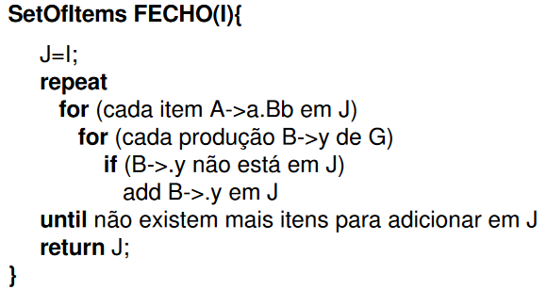
Analisadores LR
  A função FECHO pode ser computada conforme o algoritmo a seguir:
  Note que se uma produção B é adicionada para o Fecho(I) com o ponto no início da produção, então todas as produções de B serão adicionadas para o fecho

Slide 147
Analisadores LR
  Exemplo: considere a gramática:
  E'­> E
  E ­> E + T | T
  T ­> T * F | F
  F ­> (E) | id
  Se I é o conjunto com um item {E'­>.E}, então, FECHO(I) contém o conjunto de itens I₀ a seguir:

Slide 148
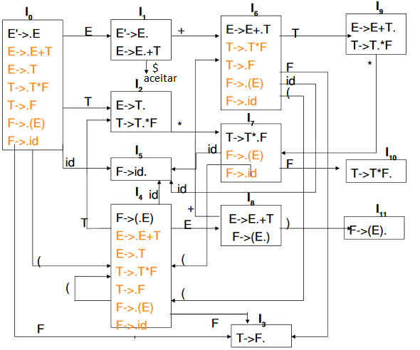
Analisadores LR

Slide 149
Analisadores LR
  Os conjuntos de itens de interesse são divididos em:
  Itens de kernel: o item inicial (S'­>S) e todos os itens cujos pontos não estão no início da regra de produção
  Itens não­kernels: todos os itens com pontos no início da regra de produção, exceto o item inicial
  Cada conjunto de itens de interesse é formado pelo FECHO de um conjunto de itens de kernel
  Itens não­kernels são representados na cor laranja, na figura anterior

Slide 150
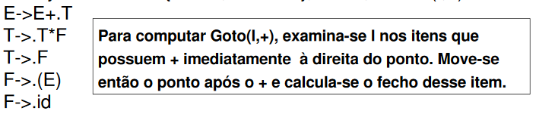
Analisadores LR
  A função GOTO possibilita definir as transições no autômato LR
  Os estados do autômato correspondem ao conjunto de itens GOTO(I,X) indica a transição de I sob a entrada X
  I é um conjunto de itens e X é um símbolo da gramática
  A função GOTO(I,X) é definida como o fecho do conjunto de todos os itens A­>aX.b tal que A­>a.Xb está em I
  Exemplo: verifique novamente a figura do autômato LR e, dado o conjunto de itens {E'­>E., E­>E.+T}, então, o GOTO(I,+) contém:

Slide 151
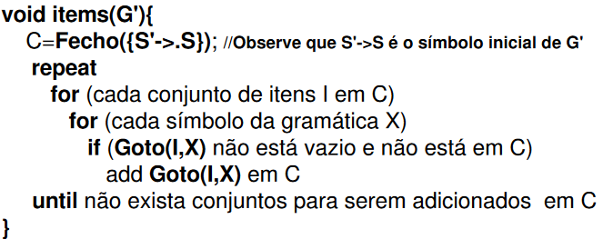
Analisadores LR
  Algoritmo para computar a coleção canônica de itens de LR para uma gramática G'

Slide 152
Analisadores LR
  A ideia por trás do analisador é realizar a análise a partir do autômato LR(0).
  Nesse autômato, os estados são conjuntos de itens da coleção canônica e as transições são dadas pela função GOTO
  O estado inicial do autômato LR é dado pelo fecho do estado inicial de G'. Um estado j refere­se ao estado correspondendo ao conjunto de itens I_{j}

Slide 153
Analisadores LR
  As decisões de shift­reduce são feitas da seguinte maneira:
  Supor que uma string w de símbolos de G' inicia o autômato LR com uma transição do estado inicial 0 para o estado j
  Então, desloca­se (shift) o próximo símbolo da entrada a se j tem uma transição com a
  Se não existe tal transição, faz­se a redução (reduce). Os itens que compõem j indicam qual produção usar na redução.

Slide 154
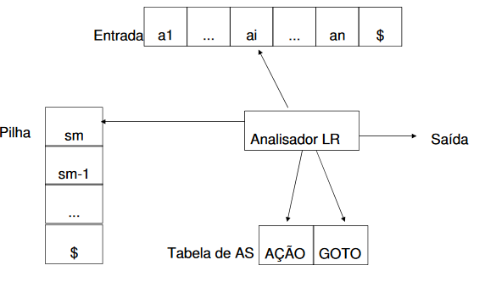
Analisadores LR
  Como utilizar o autômato para realizar a análise sintática LR?
    Construir uma tabela de análise sintática de acordo com o seguinte algoritmo

Slide 155
Analisadores LR
  A função AÇÃO recebe como argumento um estado i e um terminal a. O retorno de AÇÃO[i,a] pode ser:
  Empilhar j, onde j é um estado. Desloca a para a pilha. Use estado j para representar a
  Reduz A­>b. Reduz b, no topo da pilha, para A
  Aceitar. Analisador aceita a entrada e finaliza
  Erro. Dependendo do erro, pode finalizar ou executar alguma ação
  OBS: GOTO[I_{i},A]=I_{j}, então GOTO mapeia o estado i e um não­terminal A para o estado j

Slide 156
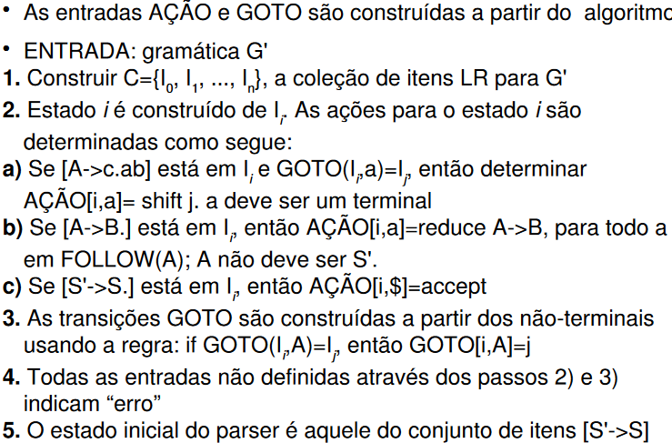
Analisadores LR – Tabela SRL

Slide 157
Analisadores LR
  Considere as regras de produção de G:
  1) E­> E+T; 2) E­> T; 3) T­> T*F;
  4) T­> F; 5) F­> (E); 6) F­>id
  Os códigos para as ações são:
  si: significa shift e empilhar estado i
  rj: significa reduce para a produção j
  acc: significa accept
  Espaço em branco significa erro

Slide 158
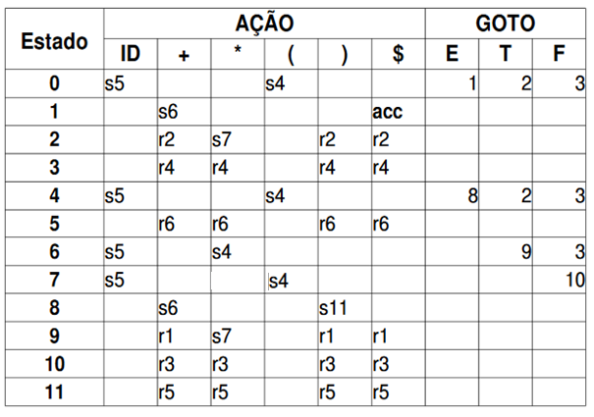
Analisadores LR

Slide 159
Analisadores LR
  Exemplo: construa o autômato LR(0) e a tabela de análise SLR para a gramática a seguir:
  E -> T + E
  E -> T
  T -> x

Slide 160
Analisadores LR
  Exercício: construa o autômato LR(0) e a tabela de análise SLR para a gramática a seguir:
  S -> (L)
  S -> x
  L -> S
  L -> L,S

Slide 161
Analisadores LR
  O comportamento do analisador sintático é então definido da seguinte maneira:
  Lê a, o símbolo atual da entrada, e s, o estado atual (no topo da pilha) e consulta a entrada AÇÃO[s,a] na Tabela de Análise Sintática.
  O retorno de AÇÃO[s,a] deve ser um dos quatro possíveis: deslocar (shift) para estado s, reduzir, aceitar ou erro.

Slide 162
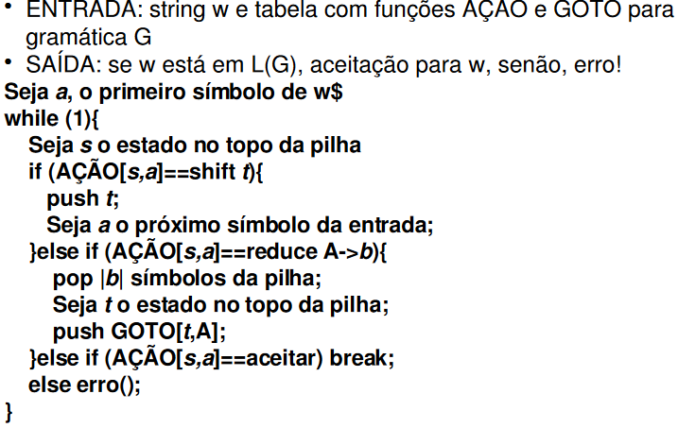
Analisadores LR – Tabela SLR

Slide 163
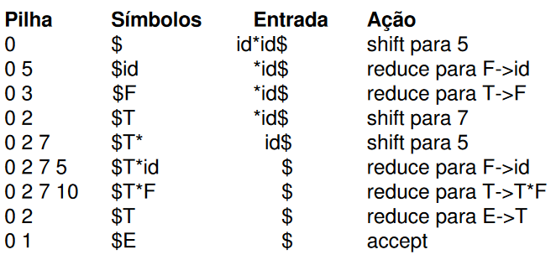
Analisadores LR
  Exemplo: considere a gramática anterior e a entrada id*id. Faça a análise desta entrada utilizando a tabela SLR abaixo.
  1) E­> E+T; 2) E­> T; 3) T­> T*F;
  4) T­> F; 5) F­> (E); 6) F­>id

Slide 164

Analisadores LR
  Exercício: considere a gramática anterior e a entrada id*id + id. Faça a análise desta entrada utilizando a tabela SLR abaixo.
  1) E­> E+T; 2) E­> T; 3) T­> T*F;
  4) T­> F; 5) F­> (E); 6) F­>id

Slide 165
Analisadores LR
  Nem todas as gramáticas podem ser analisadas por métodos SLR. Considere a seguinte gramática como exemplo:
  S-> L = R | R
  L ->*R | id
  R -> L

Slide 166
Analisadores LR
  A coleção canônica de conjuntos de itens L(0) para a gramática é:
  S-> L = R | R
  L ->*R | id
  R -> L
  Observe o conflito em:
    AÇÃO[2,=]
        Primeiro item de I₂: s6
        Segundo item de I₂ : reduz
        R -> L (ver FOLLOW(R))
I₀: I₅:
S´ ->.S L -> id.
S -> .L=R
S -> .R I₆:
L -> .*R S -> L=.R
L -> .id R -> .L
R -> .L L -> .*R
L -> .id
I₁:
S´ -> S.
I₇:
I₂: L -> *R.
S -> L.=R
R -> L.
I₈:
I₃: R -> L.
S -> R.
I₄:
L -> *.R I₉:
R -> .L S -> L=R.
L -> .*R
L -> .id

Slide 167
Analisadores LR
  Analisadores SLR não são poderosos o suficiente para lembrar o contexto a esquerda para decidir que ação deve tomar.
  Solução: incorporar nos itens o primeiro símbolo da entrada ainda não lido
    Existem dois métodos LR com esta característica: LR canônico e LALR
      Estes não resolvem conflitos para qualquer gramática arbitrária

Slide 168
Analisadores LR
  LR canônico, ou só LR: usa uma tabela construída a partir do conjunto de itens denominados itens LR(1)
  Item LR(1) é da forma [A → α.β, T]
    A → αβ é uma produção
    O ponto em A → α.β denota a posição
    T é um símbolo terminal ou o marcador de término ($)
  Item [A → α.β,T] significa
    O parser já analisou α
    Se analisa β e o próximo símbolo é T então o parser deve reduzir com A → αβ
  Consequência?
    Modificar: FECHO, GOTO e tabela AS

Slide 169
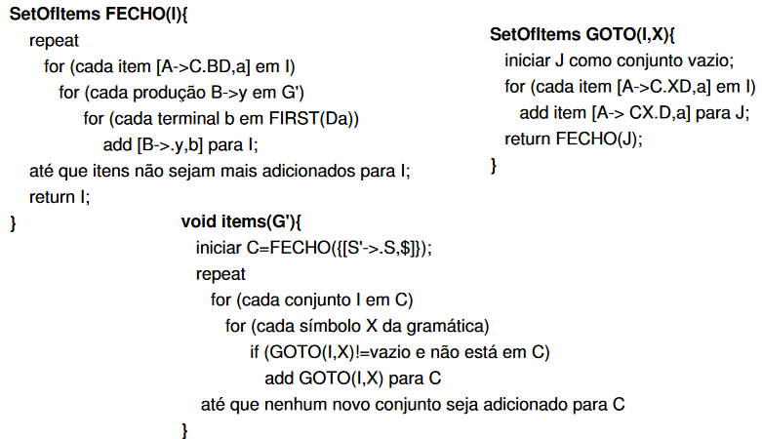
Analisadores LR
  Funções para gerar LR(1)

Slide 170
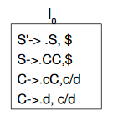
Analisadores LR
  Considere a seguinte gramática estendida:
  S´ → S
  S → CC
  C → cC | d
Após aplicar o algoritmo FECHO para I={[S'­>.S,$]}, temos o seguinte conjunto I₀

Slide 171

Analisadores LR
  Como gerar o conjunto de itens:
    Iniciamos com o fechamento de {[S'­>.S,$]} no estado I₀
      Temos: [A → α. Bβ,a] - função FECHO
        A = S´, α = ε, B = S, β = ε e a = $
      Adicionar [B -> .y,b] para cada produção B -> y e terminal b em FIRST(βa)
        B -> y deve ser S -> CC. Como β é ε e a = $ => FIRST(βa) = $
      Até aqui, temos:
      Depois, calcular o fechamento sobre todos os itens de [C -> .y,b]
        Para [S ->.CC,$], temos: A = S, α = ε, B = C, β = C e a = $
        Lembrar que b em FIRST(βa) = {c,d}
        Adicionar: [C -> .cC,c], [C -> .cC,d], [C -> .d,c] e [C -> .d,d]
        No final obtemos o conjunto de itens ao lado

Slide 172

Analisadores LR
  Grafo GOTO para a gramática do slide 170

Slide 173

Analisadores LR – Tabela LR Canônica

Slide 174

Analisadores LR

Slide 175
Analisadores LR
  Exercício: Construir o autômato LR(1) e a tabela LR canônica para a gramática a seguir.
  S-> L = R | R
  L ->*R | id
  R -> L

Slide 176
Analisadores LR - LARL (Look Ahead LR)
  Incorpora símbolos lookahread nos itens LR(0)
  Tabelas obtidas por este método são menores que as tabelas de um analisador LR canônico, além de conseguir representar muitas construções de LP
  Considerando a gramática LR(1) anterior, observe que os estados 4 e 7 têm itens cujo primeiro componente (o item LR(0)) é igual (Ex: C­>d.)
  Dessa forma, pode­se considerar que esses estados possuem itens com o mesmo core e, portanto, podem ser unidos para minimizar espaços nas tabelas AÇÃO e GOTO
  Existem outros conjuntos de itens que podem ser unidos?

Slide 177
Analisadores LR - LARL (Look Ahead LR)
  Existem três pares de conjuntos de itens que podem ser unidos:
    I₃ e I₆ ₌ I₃₆ I₄ e I₇ ₌ I₄₇ I₈ e I₉ ₌ I₈₉
C -> c.C, c/d/$
C-> .cC, c/d/$
C -> .d, c/d/$
C -> cC., c/d/$
C -> d., c/d/$

Slide 178

Analisadores LR – Tabela LALR

Slide 179


Analisadores LR - LARL (Look Ahead LR)

Slide 180
Recuperação de Erros - Analisadores LR
  Erros são detectados ao ler a tabela AÇÃO
    Nunca ao ler a tabela GOTO
  Duas estratégias de recuperação:
    Modo pânico
    Recuperação em nível de frase

Slide 181
Modo Pânico - Analisadores LR
  Procure na pilha (de cima para baixo) um estado que tenha um GOTO para um não-terminal A
    Ou seja, ache o momento em que A começou a ser analisado
  Joga fora todos os estados da pilha, inclusive esse encontrado
  Então basta ignorar os símbolos de entrada, até achar um que possa vir legitimamente após A
  Essa estratégia tenta eliminar a frase contendo o erro sintático. O analisador “finge” que reconheceu A corretamente, e continua a análise

Slide 182
Recuperação em Nível de Frase - Analisadores LR
  Examina-se cada entrada de erro na tabela e decide-se, com base na linguagem, qual erro do programador poderia gerar esse erro
    Pode-se projetar uma rotina de recuperação
    Cada entrada vazia da tabela pode ser um ponteiro para uma rotina
    As ações da rotina podem incluir inserção/remoção de símbolos da pilha/entrada

